Slide 1

Kuliah 8:
Teori - Teori Epistemologi Tentang Kebenaran
Notes:
* The term “epistemology” comes from the Greek "episteme," meaning "knowledge," and "logos," meaning, roughly, "study, or science, of.”
* epistemology definition: the part of philosophy that is about the study of how we know things
* Epistemology definition, a branch of philosophy that investigates the origin, nature, methods, and limits of human knowledge
* نظريّة المعرفة هي دراسة لطبيعة المعرفة
* نظرية المعرفة المتعلقة بالعلوم الطبيعية
* مناقشة مفهوم الحقيقة ضمن عدة مجالات منها الفلسفة والفن واللاهوت والعلوم.

Slide 2
Kuliah 8:
Teori - Teori Epistemologi Tentang Kebenaran
Kandungan isi perbincangan topik:
Falsafah ialah satu disiplin ilmiah yang mengusahakan kebenaran yang umum dan asas.
Ia mempunyai ciri-ciri seperti berikut:
i. Merupakan satu usaha pemikiran yang tuntas
ii. Tujuannya adalah untuk mendapatkan kebenaran
3. Ahli falsafah telah membincangkan beberapa teori-teori ilmu yang berkaitan dengan konsep hakikat kebenaran.
Notes:
* The term “epistemology” comes from the Greek "episteme," meaning "knowledge," and "logos," meaning, roughly, "study, or science, of.”
* epistemology definition: the part of philosophy that is about the study of how we know things
* Epistemology definition, a branch of philosophy that investigates the origin, nature, methods, and limits of human knowledge
* نظريّة المعرفة هي دراسة لطبيعة المعرفة
* نظرية المعرفة المتعلقة بالعلوم الطبيعية
* مناقشة مفهوم الحقيقة ضمن عدة مجالات منها الفلسفة والفن واللاهوت والعلوم.

Slide 3
Teori - Teori Tentang Kebenaran
(Epistemologi)
Drs. Sidi Gazalba mentakrifkan falsafah:
"Berfalsafah ialah mencari kebenaran dari kebenaran untuk kebenaran, tentang segala sesuatu yang dimasalahkan, dengan berfikir secara radikal, sistematik dan sejagat. Apabila seseorang berfikir sedemikian dalam menghadapi masalah berkaitan hubungannya dengan kebenaran, orang itu sebenarnya telah memasuki falsafah. Penuturan dan uraian yang tersusun oleh pemikirannya itu adalah falsafah."
Notes:
Drs. Sidi Gazalba.1974. Sistematika Filsafat: Pengantar Kepada Dunia Filsafat, Teori Pengetahuan, Metafika, Teori Nilai. Kuala Lumpur: Penerbitan Utusan Melayu Berhad.
Berfikir secara falsafah ini harus mengandungi tiga ciri, iaitu:
Radikal Ini bermaksud bahawa berfalsafah merupakan corak pemikiran yang ketuntasan, dengan ini dapat berfikir dengan sedalam-dalamnya sehingga kepada akar bagi sesuatu masalah.
Sistematik Berfikir sistematik ialah berfikir logik, yang bergerak selangkah demi selangkah dengan penuh kesedaran dengan turutan yang tersusun.
Sejagat Sejagat bermaksud umum. Dalam corak pemikiran ini, pemikiran tidak terbatas pada bahagian-bahagian tertentu, tetapi jawapan keseluruhan bagi sesuatu persoalan.
Ketika berfalsafah, seseorang itu tidak digalakkan untuk merujuk kepada sumber kewibawaan dalam menyelesaikan sesuatu persoalan. Sebaliknya, ia digalakkan untuk menjawabnya dengan hanya menggunakan akal sendiri. Contohnya, dalam menjawab soalan "Apakah YYY?", seseorang itu tidak harus menjawab "YYY itu HHH kerana profesor T pernah mengatakannya", tetapi sebaliknya beliau harus menjawab soalan ini dengan jiwanya yang bebas secara "berfalsafah".

Slide 4
Teori - Teori Tentang Kebenaran
(Epistemologi)
Senarai teori utama mengenai Kebenaran:
i. Koresponden
ii. Koheren
iii. Pragmatik
iv. Agama & Tradisi

Slide 5
Teori - Teori Epistemologi Kebenaran
Teori Koresponden (Correspondence Theory of Truth) melihat bahwa kebenaran sebagai kesesuaian dan persamaan di antara pernyataan tentang sesuatu dengan realiti sesuatu itu sendiri (fidelity to objective reality).
Contoh: Kuala Lumpur adalah ibu negara Malaysia.

Slide 6
Teori - Teori Epistemologi Kebenaran
Teori Koheren/Konsistensi menganggap bahawa kebenaran ialah kesesuaian antara suatu pernyataan dengan pernyataan-pernyataan lainnya yang sudah lebih dahulu diketahui, diterima dan diakui sebagai benar.
Misalnya, kita menganggap bahwa “semua manusia pasti akan mati” adalah suatu pernyataan yang benar. Jadi, pernyataan “si Hasan seorang manusia dan si Hasan pasti akan mati” adalah benar pula, sebab pernyataan kedua adalah konsisten dengan pernyataan yang pertama.

Slide 7
Teori - Teori Epistemologi Kebenaran
Teori Pragmatik pula melihat “kebenaran itu suatu pernyataan diukur dengan kriteria apakah pernyataan tersebut bersifat functional dalam praktikal kehidupan”.
Dengan kata lain, “suatu pernyataan adalah benar jika pernyataan itu mempunyai kegunaan dan dimanfaati dalam kehidupan manusia”.
Kata kunci teori ini adalah: kegunaan (utility), dapat dikerjakan (workability), akibat atau pengaruhnya yang memuaskan (satisfactory consequences).

Slide 8
Teori - Teori Epistemologi Kebenaran
Faham pragmatik tidak mempersoalkan apakah Tuhan memang ada baik dalam realiti atau idea (whether really or ideally). Yang menjadi perhatian mereka adalah elemen praktikal yang bersifat functional dalam realiti kehidupan.
Ungkapan William James “ ….they have a definite meaning for our ptactice. We can act as if there were a God”

Slide 9
Teori - Teori Epistemologi Kebenaran
Teori Agama dan Tradisi merupakan kebenaran yang dapat dibuktikan oleh akal serta berdasarkan petunjuk wahyu (revealed knowledge) dan amalan adat kebiasaan (tradition).
Teori Agama tentang kebenaran itu adalah mutlak selamanya tidak akan berubah kerana ianya bagai tiang seri asas binaan (fundamental basis) kepercayaan, akidah dan tauhid.
Teori Tradisi mengenai kebenaran pula tertakluk kepada justifikasi dan modifikasi bersesuaian permintaan semasa. Kebiasaan amalan itu boleh diselaraskan mengikut perkembangan dan keperluan dalam batasan moral/adat istiadat yang sedia ada.

Slide 10
Teori - Teori Epistemologi Kebenaran

Slide 11
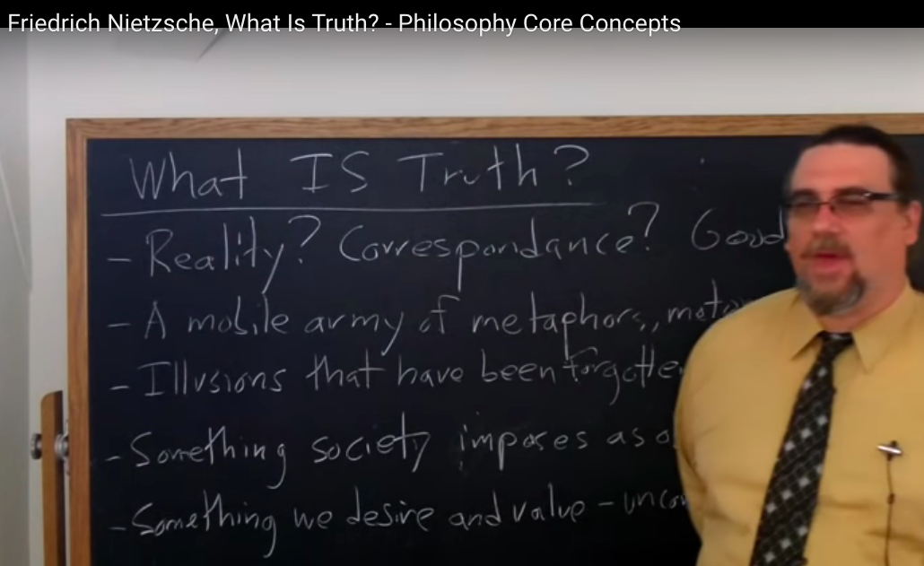
Teori - Teori Epistemologi Kebenaran
https://www.youtube.com/watch?v=mGg8v3ekbpU

Slide 12
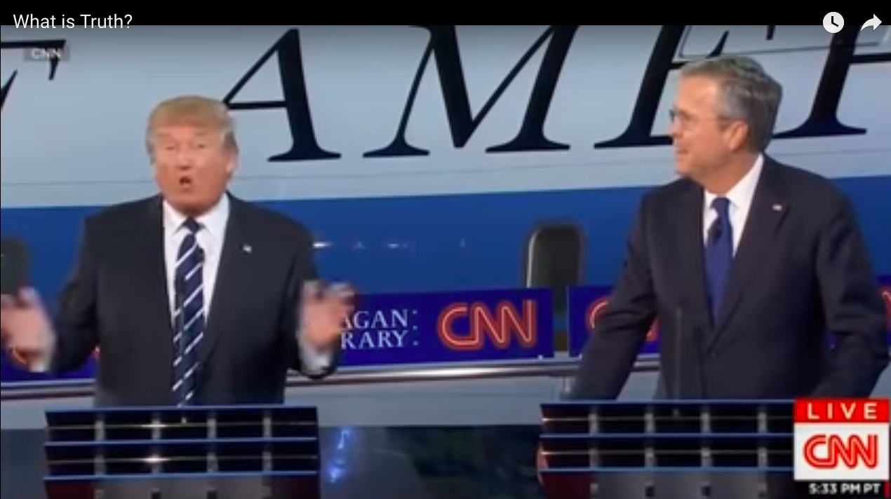
Teori - Teori Tentang Kebenaran
(Epistemologi)
https://www.youtube.com/watch?v=_jLJczkOU44

Slide 13

Teori - Teori Epistemologi Kebenaran
https://kahoot.it/

Slide 14
Teori - Teori Tentang Kebenaran
(Epistemologi)
AKTIVITI DISKUSI/ KAJIAN LAPANGAN
Sejauh manakah epistimologi kebenaran itu mutlak (absolute) dan tidak bersifat relatif/nisbi?
Falsafah politik beragama sudah tentu tidak dapat mengiktiraf kebenaran falsafah politik moden-secular. Bincangkan isu ini secara tuntas.

